Slide 1
7.2 力的合成

Slide 2
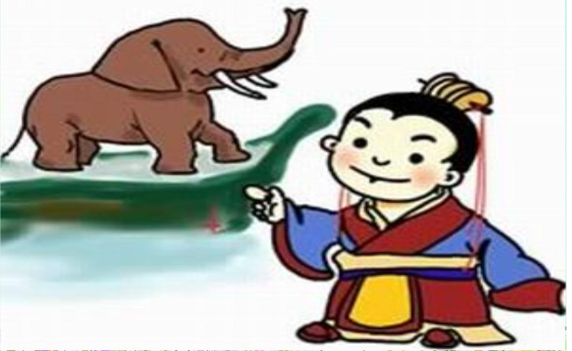
曹冲年龄五六岁的时候，知识和判断能力如一个成年人。有一次,孙权送来了一头巨象,曹操想知道这象的重量，询问他的属下这件事,但他们都不能说出称象的办法。曹冲说：“把象放到大船上，在水面所达到的地方做上记号，再让船装载其它东西，称一下这些东西,那么比较下就能知道了。”曹操听了很高兴，马上照这个办法做了。
曹冲是怎样测出大象的重量的？他运用了什么科学方法？

Slide 3
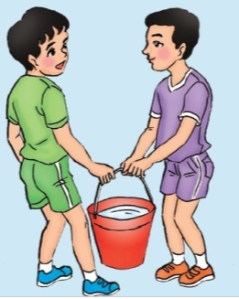
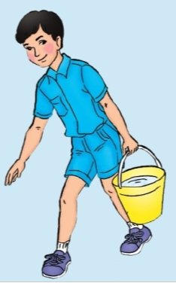
一、合力
如图所示的甲、乙两个情景中，提起水桶的力分别是几个？这个现象表明大人用的力与两个小孩用的力的作用效果一样吗？
甲 乙

Slide 4
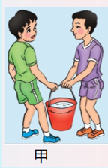
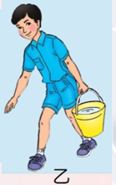
两个小孩和一个大人提起同样的一桶水
等效替代
两个小孩用两个力
大人用一个力
提起水桶
提起水桶
力的作用效果相同

Slide 5
数只蚂蚁和一个甲壳虫搬动同样的一片树叶
等效替代
数只蚂蚁用多个力
甲壳虫用一个力
搬动树叶
搬动树叶
力的作用效果相同

Slide 6
几十个人和一只大象拖动同样的重物
等效替代
几十个人用多个力
一只大象用一个力
拖动重物
拖动重物
力的作用效果相同

Slide 7
合力和分力
如果一个力产生的作用效果跟几个力共同作用产生的作用效果相同，这个力就叫作那几个力的合力。组成合力的每一个力叫分力。

Slide 8
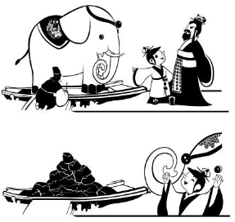
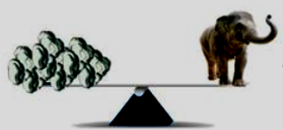
等效替代

Slide 9
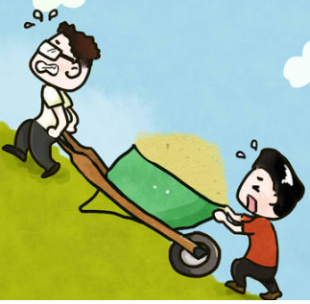
二、力的合成
小明对车向前的拉力F_{１}=200N、小强对车向前的推力F_{２}=150N，它们的合力的大小可能是多少？方向如何？

Slide 10
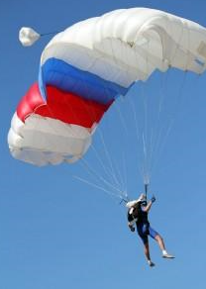
跳伞运动员受到向下的重力拉力G=700N和降落们向上的拉力F=900N，它们的合力的大小可能是多少？方向如何？

Slide 11
实验：探究同一直线上二力的合成
请你按照教材第132页“实验探究”中的方法，思考讨论： 在三次实验中，为何橡皮筋都被拉伸到相同位置？
（1）用橡皮筋的伸长量显示、比较力的作用效果；
（2）橡皮筋都被拉伸到相同位置，表示力的作用效果相同。

Slide 12
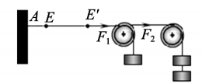
同一直线上，方向相同的两个力的合成
1.橡皮筋原长AE，它在同方向两个力 F₁和 F₂的共同作用下伸长到AE'，记录此时 F_{1、}F₂的大小和方向。
2.用力 F 将橡皮筋拉长到AE'，记录此时 F 的大小和方向。

Slide 13
同一直线上，方向相同的两个力的合成
分力 F₁ | 大小 | 方向
分力 F₂
合力 F

Slide 14
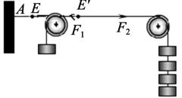
同一直线上，方向相反的两个力的合成
1.橡皮筋原长AE，它在反方向两个力 F₁和 F₂的共同作用下伸长到AE'，记录此时 F_{1、}F₂的大小和方向。
2.用力 F 将橡皮筋拉长到AE'，记录此时 F 的大小和方向。

Slide 15
同一直线上，方向相反的两个力的合成
分力 F₁ | 大小 | 方向
分力 F₂
合力 F

Slide 16
同一直线上二力的合成
１．同一直线上，方向相同的两个力的合力，大小等于这两个力的大小之和，方向跟这两个力的方向相同，即：F＝F₁+F₂ 。
2．同一直线上，方向相同的两个力的合力，大小等于这两个力的大小之差，方向跟较大力的方向相同，即：F＝F₁-F₂ 。

Slide 17
小明对车向前的拉力F_{１}=200N、小强对车向前的推力F_{２}=150N，它们的合力的大小可能是多少？方向如何？

Slide 18
跳伞运动员受到向下的重力拉力G=700N和降落们向上的拉力F=900N，它们的合力的大小可能是多少？方向如何？

Slide 19
课堂练习
1.作用在一个物体上、同一直线上的两个力８Ｎ和３Ｎ，它们的合力最小为( )Ｎ，最大为( ) Ｎ．
5
11
2.三要素完全相同的两个力，它们的合力一定（ ） Ａ．等于零 Ｂ．不等于零 Ｃ．缺少条件 Ｄ．无法判断
B

Slide 20
3. F 为F₁ 和F₂ 的合力，则可以肯定的是（ ）
Ａ． F₁ 、F₂ 和F 是同一施力物体产生的力
Ｂ．F₁ 、F₂ 和F 是同时作用在物体上的力
Ｃ． F 的大小一定等于F₁ 与F₂ 的大小之和
Ｄ． F 的作用效果一定与F₁ 、F₂ 共同作用的效果相同
D

Slide 21
4.把一个重５Ｎ的篮球竖直向上抛出，假定运动过程中空气对它的阻力恒为０.５ Ｎ，则篮球在竖直上升和降落过程中所受的合力分别是（ ）
Ａ． ５.５ Ｎ ５ Ｎ Ｂ． ５.５ Ｎ ４.５ Ｎ
Ｃ． ４.５ Ｎ ５.５ Ｎ Ｄ． ５ Ｎ ４.５ Ｎ
B

